Slide 1


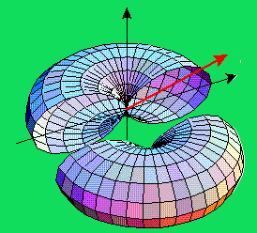
ELEKTROMAGNETIKA TERAPAN
GELOMBANG LINTAS MEDIUM
DWI ANDI NURMANTRIS
UNANG SUNARYA
HASANAH PUTRI
ATIK NOVIANTI

Slide 2
POKOK BAHASAN
PENDAHULUAN
KOEFISIEN PANTUL, KOEFISIEN TERUS, DAN IMPEDANSI INPUT
GELOMBANG LINTAS 2 MEDIUM (KASUS 1 → MEDIUM 1 : DIELEKTRIK SEMPURNA MEDIUM 2 : DIELEKTRIK SEMPURNA)
GELOMBANG LINTAS 2 MEDIUM (KASUS 2 → MEDIUM 1 : DIELEKTRIK SEMPURNA MEDIUM 2 : KONDUKTOR SEMPURNA)
GELOMBANG BERDIRI DAN KONSEP SWR
GELOMBANG LINTAS 3 MEDIUM DAN MATCHING IMPEDANCE

Slide 3
TUJUAN PERKULIAHAN
Setelah mengikuti perkuliahan modul 5 ini diharapkan :
Mahasiswa memahami konsep Koefisien pantul, koefisien transmisi, Impedansi Input, Gelombang Berdiri, dan VSWR
Mahasiswa mamahami karakteristik perambatan gelombang yang melalui dua atau 3 medium yang berbeda yang jatuh tegak lurus dengan bidang batas
mahasiswa memahami Konsep dan mampu merancang matching Impedansi

Slide 4
PENDAHULUAN
GELOMBANG JATUH NORMAL
  Jika gelombang datar serbasama melewati 2 atau lebih medium. Terdapat 2 kemungkinan perlakuan terhadap gelombang, yaitu :
    gelombang dibiaskan atau diteruskan
    gelombang dipantulkan .
    Asumsi yang digunakan :
      Gelombang yang diamati : monochromatic uniform plane wave
      Medium yang dibahas: infinite extent
      Medium Jatuh Normal
GELOMBANG JATUH MIRING

Slide 5
GELOMBANG LINTAS MEDIUM
x
Misalkan gelombang datang normal (tegaklurus) terhadap bidang batas, maka persamaan-persamaan gelombang dapat dituliskan dalam bentuk fasor sebagai berikut :
Medium 1
Medium 2
Gelombang datang
Gelombang terus
Gelombang pantul
glb datang
glb terus
glb pantul
merambat ke sumbu z positif
merambat ke sumbu z negatif
z
z = 0
E
E
P
gelombang datang dan gelombang terus
H
H
P
gelombang pantul

Slide 6
GELOMBANG LINTAS MEDIUM
Koefisien pantul (Γ), Koefisien Terus(Τ), dan Impedansi Input (η_{in})
Bila medium 1 bersifat merugi (dielektrik merugi, konduktor)
Bila medium 1 bersifat tak-merugi (dielektrik sempurna, ruang hampa)
z = 0
“ Koefisien Pantul “
“ Koefisien Transmisi “

Slide 7
GELOMBANG LINTAS MEDIUM
Kasus 1 : Medium 1 Dielektrik Sempurna
Medium 2 Dielektrik Sempurna
x
Medium 1
Medium 2
Untuk kasus : daerah 1 dielektrik sempurna, dan daerah 2 dielektrik sempurna, akan memberikan kondisi yang lebih umum. Ada gelombang yang dipantulkan dan ada gelombang yang diteruskan.
glb datang
glb terus
glb pantul
z
z = 0

Slide 8
GELOMBANG LINTAS MEDIUM
Contoh
Gelombang elektromagnetik 3 GHz dengan amplitudo datang normal dari medium 1 (σ₁ = 0, μ_{r1} = 1, ε_{r1} = 4) menuju medium 2 (σ₂ = 0, μ_{r2} = 1, ε_{r2} = 9) seperti pada gambar berikut.
Hitunglah :
Konstanta propagasi dan impedansi Intrinsik di medium 1 dan medium 2
Koefisien pantul dan koefisien terus pada batas medium
Persamaan Gelombang datang, gelombang pantul dan gelombang terus
Impedansi input pada posisi Z = -0,25 m
Berapa persen daya yang dipantulkan ke medium 1 dan berapa persen daya yang diteruskan ke medium 2
z = 0

Slide 10
GELOMBANG LINTAS MEDIUM
Kasus 2 :
Daerah 1 Dielektrik Sempurna Daerah 2 Konduktor Sempurna
Daerah 1 Dielektrik Sempurna
Daerah 2 Konduktor Sempurna
glb datang
Skin depth mendekati NOL, tidak ada medan berubah terhadap waktu
glb pantul
Amplitudo gelombang pantul sama dengan gelombang datang , tapi tanda berlawanan. Berarti semua energi yang datang dipantulkan seluruhnya
Gelombang berdiri murni !!

Slide 11
GELOMBANG LINTAS MEDIUM
Contoh
Gelombang elektromagnetik 3 GHz dengan amplitudo datang normal dari medium 1 (σ₁ = 0, μ_{r1} = 1, ε_{r1} = 4) menuju medium 2 (σ₂ = ∞) seperti pada gambar berikut.
Hitunglah :
Konstanta propagasi dan impedansi Intrinsik di medium 1 dan medium 2
Persamaan Gelombang datang, gelombang pantul dan gelombang terus
Koefisien pantul dan koefisien terus pada batas medium
Impedansi input pada posisi Z = -0,5 m
Berapa persen daya yang dipantulkan ke medium 1 dan berapa persen daya yang diteruskan ke medium 2
z = 0

Slide 13
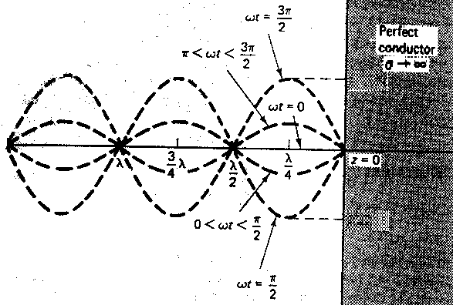
GELOMBANG LINTAS MEDIUM
Gelombang Berdiri dan Konsep SWR
Daerah 1 ( σ₁ = 0 )
Pada tiap waktu,
Menyebabkan medan E = 0 disemua titik posisi
n = 0, + 1, + 2, dst
Pada posisi bidang,
Menyebabkan medan E = 0 di sepanjang waktu. Hal itu terjadi pada :
n = 0, + 1, + 2, dst

Slide 14
GELOMBANG LINTAS MEDIUM
Standing Wave Ratio (SWR)
Telah dijelaskan bahwa Standing Wave Ratio (SWR) adalah : Derajat terbaginya gelombang menjadi gelombang berjalan dan gelombang berdiri dinyatakan dengan perbandingan harga maksimum terhadap harga minimum gelombang yang bersangkutan. Didefinisikan dari penurunan sebelumnya :
z = 0
Bila medium 1 bersifat tak-merugi (dielektrik sempurna, ruang hampa)
Bila medium 1 bersifat merugi (dielektrik merugi, konduktor)

Slide 15
GELOMBANG LINTAS MEDIUM
Contoh
Gelombang elektromagnetik 3 GHz dengan amplitudo datang normal dari medium 1 (σ₁ = 0, μ_{r1} = 1, ε_{r1} = 4) menuju medium 2 (σ₁ = 0, μ_{r1} = 1, ε_{r1} = 9) seperti pada gambar berikut.
Hitunglah :
SWR pada Z = 0
SWR pada Z = -0,5 m
z = 0

Slide 17
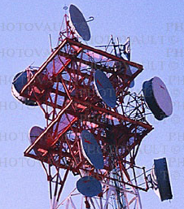
GELOMBANG LINTAS MEDIUM
GELOMBANG LINTAS 3 MEDIUM DAN MATCHING IMPEDANCE
Pembahasan mengenai gelombang lintas 3 (tiga) medium umumnya adalah untuk kuantisasi matching gelombang, seperti yang terjadi pada radome (kubah pelindung antena).
Medium 1
Medium 2
Medium 3
Radome
Asumsi :
medium 1, 2, dan 3 tak meredam
z
-L
0
Syarat matching :
Pada daerah antena (daerah 1) tidak terdapat pantulan gelombang

Slide 18
GELOMBANG LINTAS MEDIUM
Medium 1
Medium 2
Medium 3
Radome
Kasus
z
-L
0
Persamaan tersebut akan terpenuhi jika :
Syarat matching :
Kesimpulan
syarat yang harus dipenuhi agar tidak ada gelombang pantul pada medium 1 adalah :
  medium 2 memiliki permitivitas relatif sembarang
medium 2 memiliki ketebalan
Pada ketebalan tersebut, gelombang di Medium #1 tidak dipantulkan dan diteruskan seluruhnya. Pantulan hanya terjadi pada medium #2. Radome biasanya dibuat dari bahan yang ringan dan cukup tipis.

Slide 19
GELOMBANG LINTAS MEDIUM
Medium 1
Medium 2
Medium 3
Radome
Kasus
z
-L
0
Jika dipilih:
Kesimpulan
syarat yang harus dipenuhi agar tidak ada gelombang pantul pada medium 1 adalah :
  medium 2 memiliki karakterirtik bahan yang mengakibatkan
medium 2 memiliki ketebalan
Syarat matching :
Maka:
Sehingga :

Slide 20
GELOMBANG LINTAS MEDIUM
Contoh
Gelombang elektromagnetik 300 MHz ingin ditransmisikan dari medium 1 menuju medium 3 melewati medium 2 seperti pada gambar
Tentukan :
d = …….?
Agar tidak ada gelombang pantul pada medium 1 ?

Slide 22
Tanya Jawab

Slide 23
TERIMAKASIH

